Slide 2
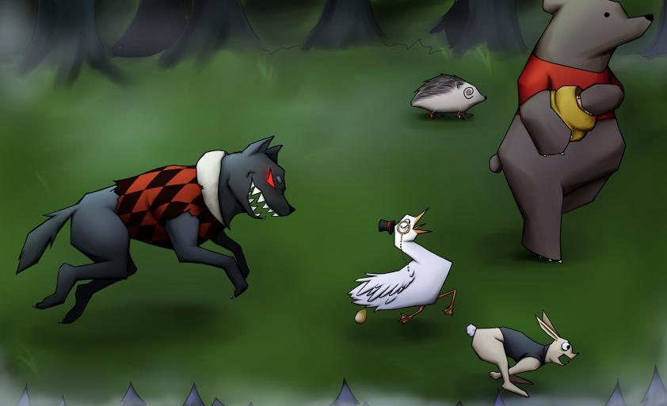
Fabled Carnage

Slide 3
Inhalt
Team
Game Facts
Setting Adjustment
(Level Concept)
Charakter & Abilities
(Art & References)
Prototyp
(Time Line)
Goals

Slide 4
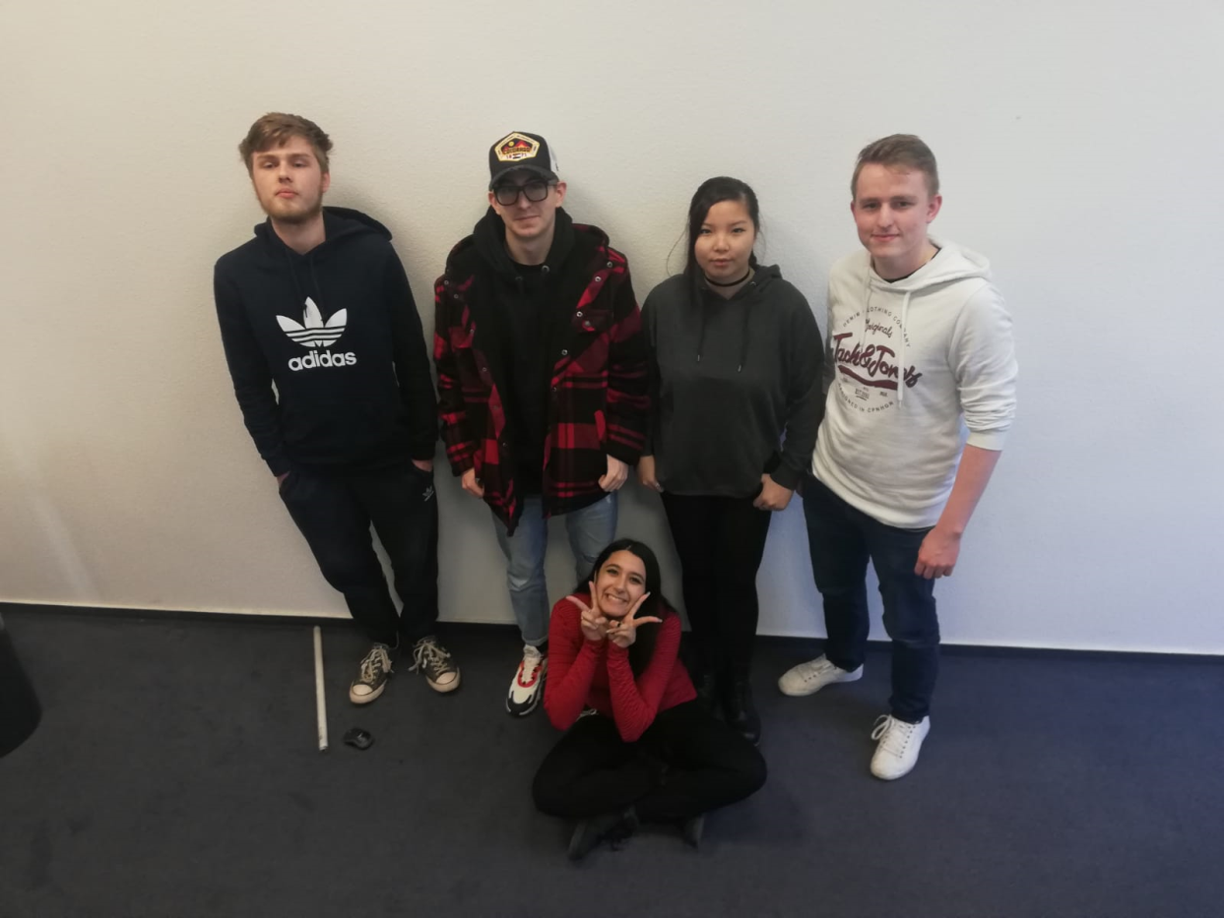
Team: Lammkotlett
Alex Bernau GD/P
Leif Kluge DA
Jenni Nguyen DA
Niklas Schmiedel GD/P
Sofia Thoma GD

Slide 5
Game Facts
Typ: 2D Endless Runner
Third-person-view
Game Mode: Singleplayer
Genre: Fantasy
Platform: Pc, Android*
Engine: Unity

Slide 6
Setting Adjustment
Ein Fröhliches Dorf (Sagadorf), alle leben zusammen auch der Wolf lebt dort
Wolf nur durch Gier zum Massenmörder
Wolf wird Infiziert von einer unbekannten f f Seuche und wird zur Bestie
Die Dorfbewohner fliehen in den Wald
Der nun Verrückte Herr Isegrim folgt ihnen in den Wald

Slide 7
Level Concepts
Hintergründe Änderungen
Dringt tiefer in den Wald rein
Spawnmuster der Tiere
Schnelligkeit

Slide 8
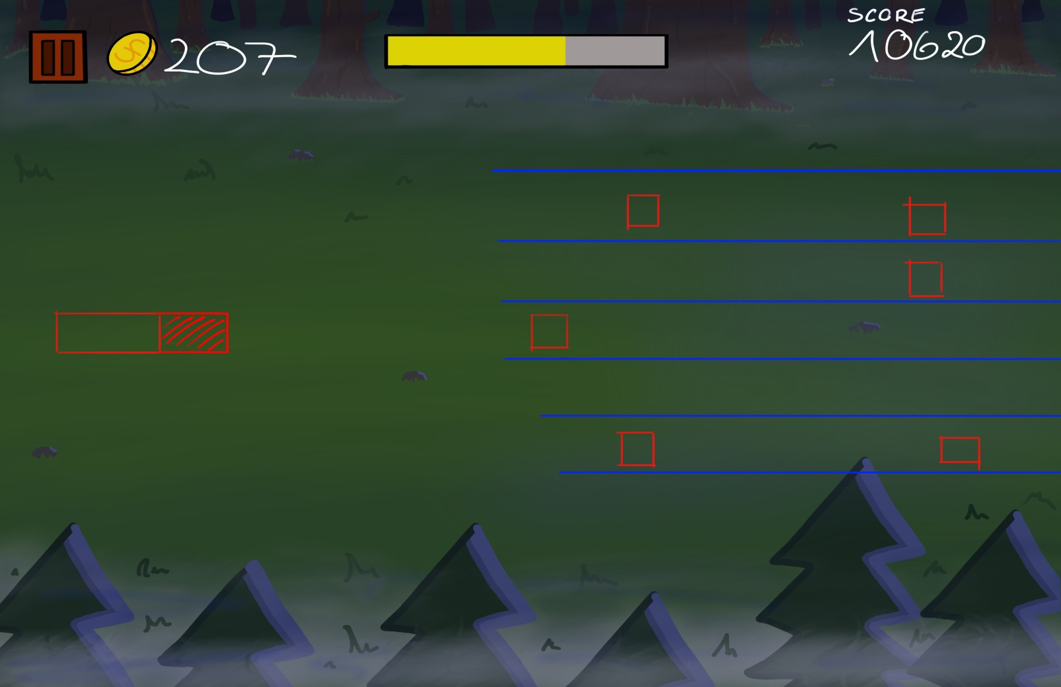

Slide 9
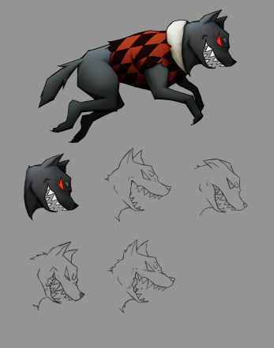
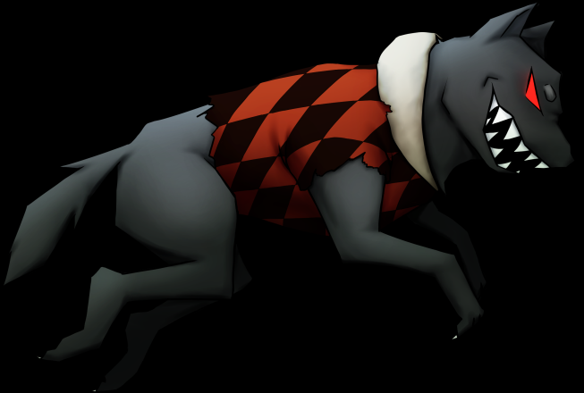
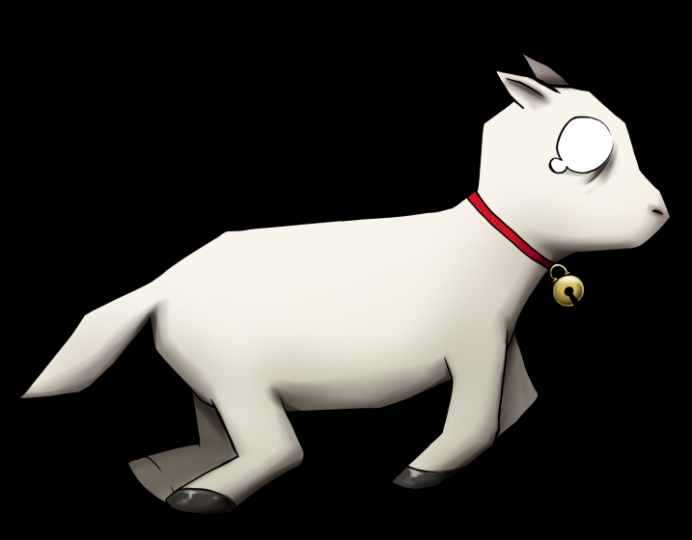
Character
Wolf – Herr Isegrim
Lamm – Herr Bellyn

Slide 10
Abilities Wolf
Der Wolf kann sich zwischen die Lanes hoch und runter bewegen ( W, S, Pfeiltasten)
Er kann die Tiere essen ( Leertaste )
Er verliert Stamina wenn er Läuft
Der Spieler verliert sobald der Wolf keine Stamina mehr hat

Slide 11
Abilities Lamm
Das Lamm kann gegessen werden und gibt dem Wolf Ausdauer
Es macht einen Satz nach vorne falls es von dem Wolf berührt wird

Slide 12
Concepts ~Character~
Wolf:
Lamm:

Slide 13
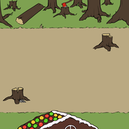
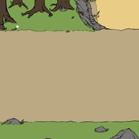
Concepts ~Enviroment~
löo
koji

Slide 14
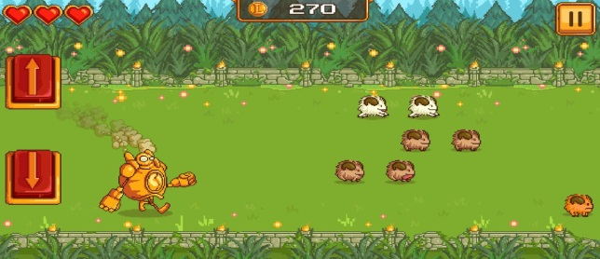
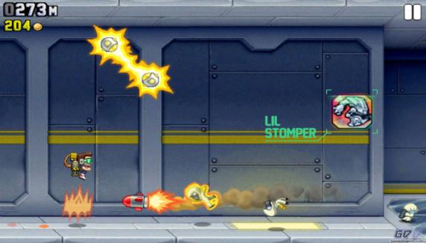
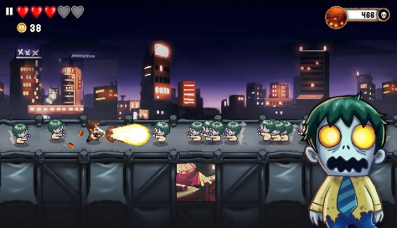
References ~Game-Play~
Poro Round up - Sidescroller
Bewegung
Opfer
Jetpack Joyride – Sidescroller
Bewegung
Hindernisse
Zombie Jetpack? –
Sidescroller

Slide 15



References ~Art-style~
Hg
gzuugoug

Slide 16
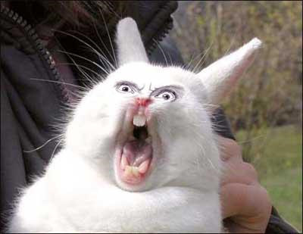
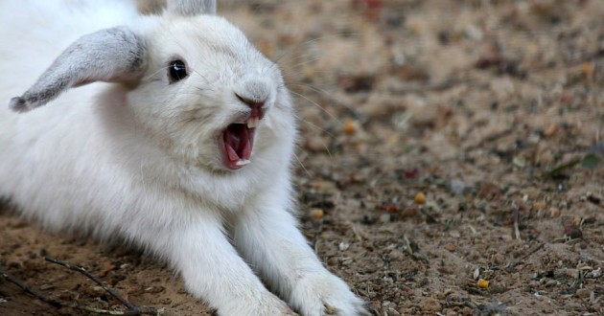
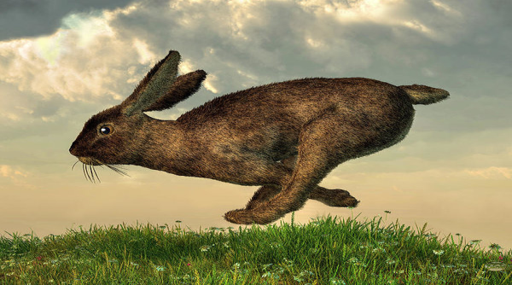
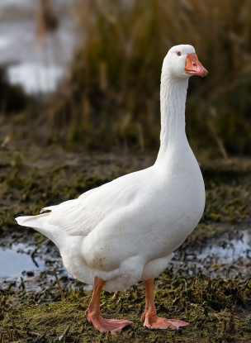
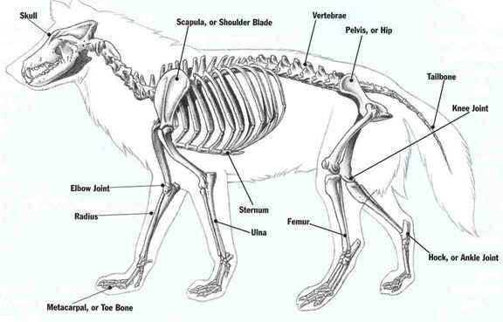
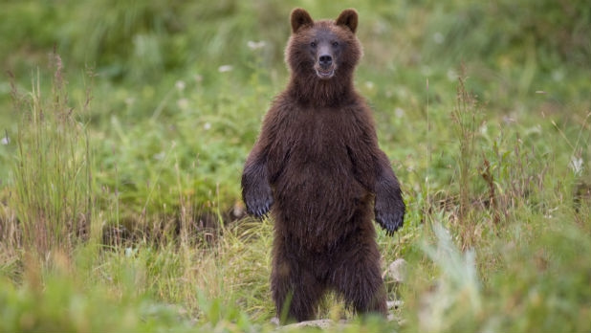
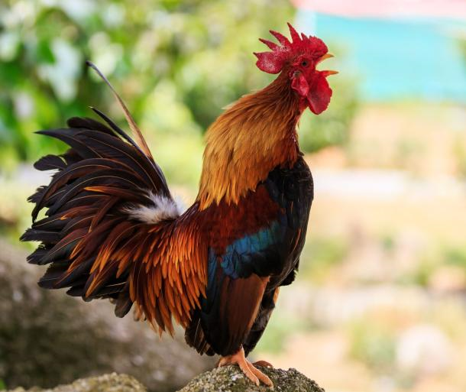
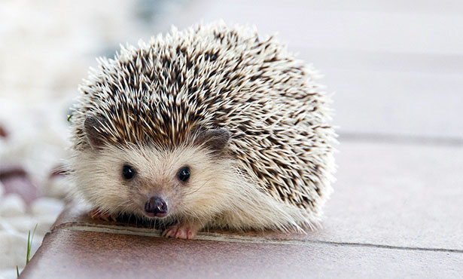
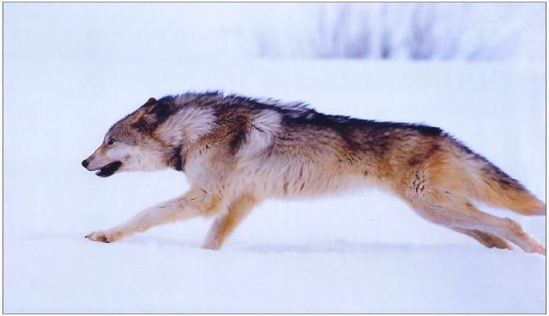
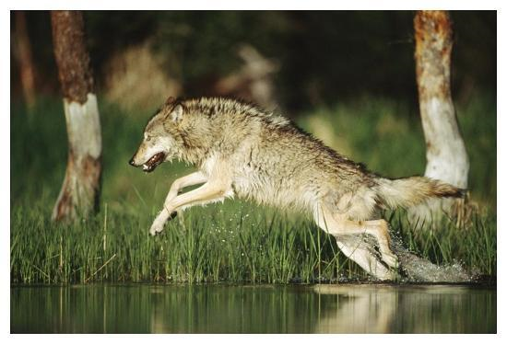
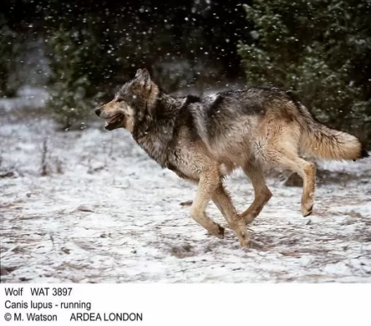
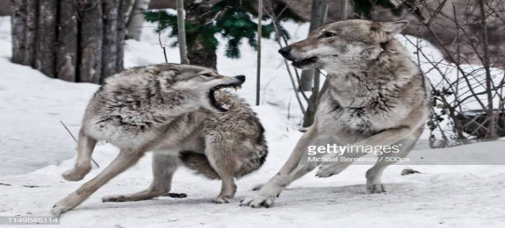
References ~Character~

Slide 17
Prototyp

Slide 18
Time-line
https://trello.com/b/SM8Gbwon/project-a-fable-carnage

Slide 19
Goals Gate1
Wolf mit den Machanics
Ein Gegner(Opfer) mit Machanics
Stamina Anzeige
Ux Basics

Slide 20
Goal Gate 2
Vier Gegner mit deren Machanics
Full Ux
Meta Elements
Score
Combo

Slide 21
Optonal Features
Insgesamt Acht Gegner und deren Machanics
Obstacles/Collectables
Coins
Store
Mobile

Slide 22
Probleme
Coins narrativ
Store
Mobile

Slide 23
Vielen Dank!
Für die Aufmerksamkeit

Slide 24
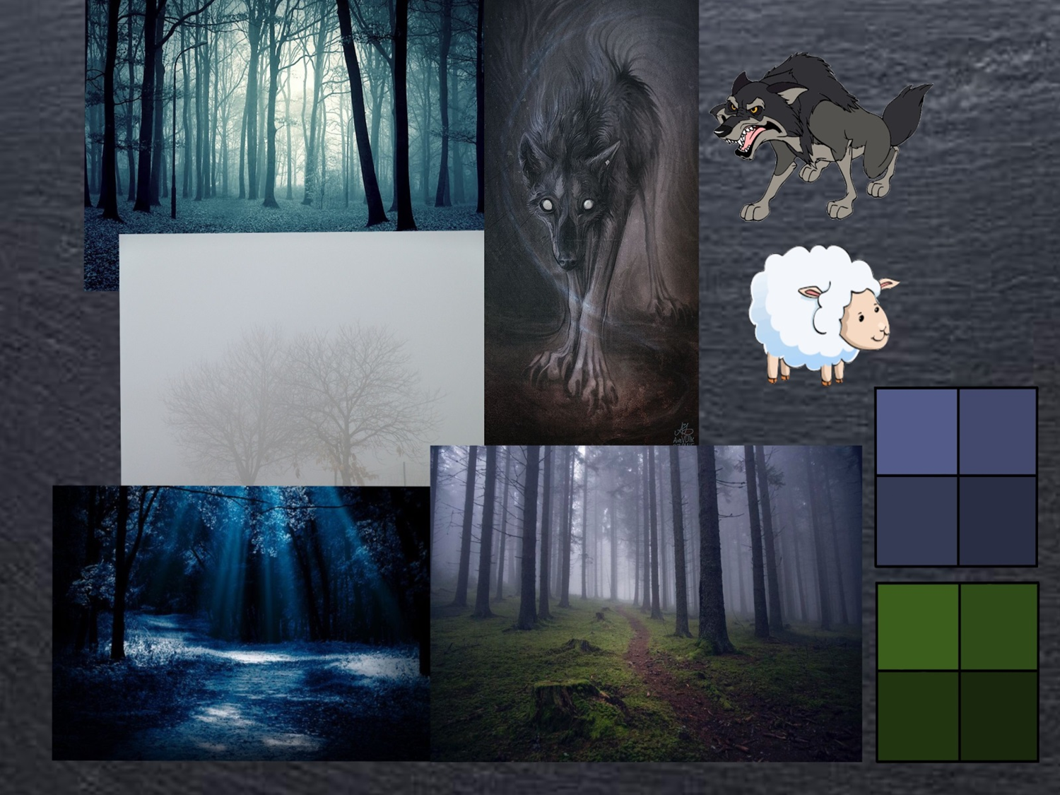

Slide 25
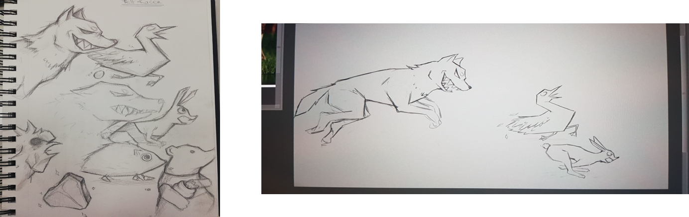

Slide 26
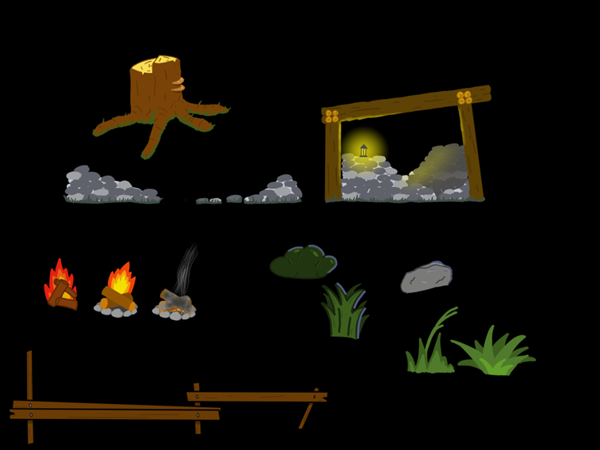

Slide 27
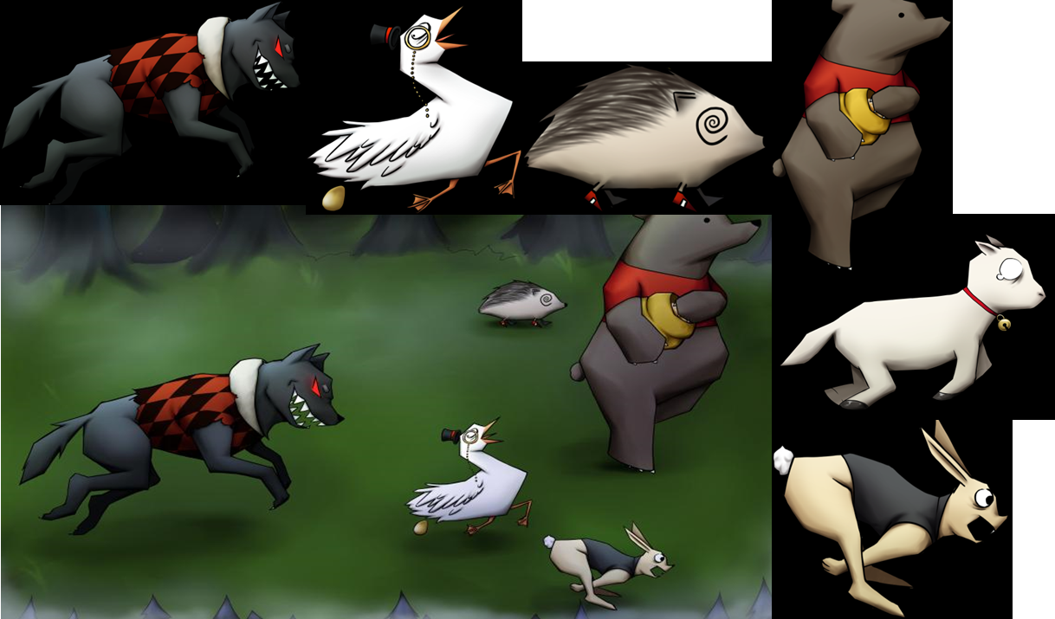

Slide 28
Gameplay Die „Opfer“
Name | Eigenschaften | Fähigkeiten
Lamm | Schutzlos, schwach | nix
Ente | Dumm, einfältig | Läuft in Schlangenlinien
Hase | Ängstlich, vorsichtig | Springt nach vorne
Igel | Schlau, klug | Rollt, nur essbar während Pausen
Hahn | Hochnäsig, eitel, stolz | Wechselt die Lane
Bieber | Fleißig, arbeitsam | Wirft Stöcke
Frosch | Angeberei, Ängstlichkeit | Wechselt zwischen giftig und nicht giftig
Gans | eingebildet | Legt Eier die faul/golden sein können

Slide 29





Gameplay Ausdauer
=
Ausdauer
Keine Ausdauer
= Verloren
Tier fressen
Rennen(Zeit)

Slide 30
Core Game Loop
Ausweichen
Ziel Wählen
Charakter Ausrichten
Angreifen

Slide 31
Vorlesen Gameplay
Der Charakter rennt automatisch nach vorne und kann nach unten und oben bewegt werden
Beim Rennen verbraucht er Ausdauer
Wenn er ein Tier frisst gewinnt er Ausdauer dazu
Er kann außerdem ein Dash nach vorne machen wodurch er schnelle Tiere einholen kann, dies verbraucht aber einen größeren Teil an Ausdauer
Das Spiel ist vorbei wenn die Ausdauer leer ist
Man bekommt am Ende einen Score je nach dem wie weit man gerannt ist

Slide 32
Vorlesen Die Charaktere
Der Wolf ist der Charakter des Spielers, der die anderen Tiere fressen muss
Das Lamm ist das Standard Tier – es hat keine besonderen Fähigkeiten
Der Hase hat die Fähigkeit bei einem Dash des Fuchses nach vorne zu springen und dem Fuchs zu entkommen, sodass der Fuchs einen weiteren Dash ausführen muss
Der Igel wechselt zwischen normal laufen und rollen während er rollt ist er unverwundbar und kann nicht gefressen werden

Slide 33
Vorlesen Der Ingame Shop
Für das fressen eines Tieres bekommt man Münzen
Mit den Münzen kann man am Ende der Runde im Ingame Shop seine Stats upgraden
Dadurch kann man zum Beispiel die maximale Ausdauer, Ausdauergewinn durch gefressene Tiere erhöhen

Slide 34
Setting
In einem einst fröhlichen und hellen Wald befand sich ein kleines Tierdorf namens Sagadorf.
Dann aber wurde die Gier des großen, bösen Wolfes namens Isegrim so groß, das ein einziges Tier seinen Hunger nicht mehr befriedigte und er beschloss das Dorf anzugreifen (und sie alle zu fressen).
Die Dorfbewohner fliehen in den Düsterwald da sie in deren Häuser keinen Schutz fanden.
Angetrieben von seiner unstillbaren Gier folgt Isegrim, Sagadorfs Dorfbewohner und jagt sie durch den Düsterwald.

